Slide 1

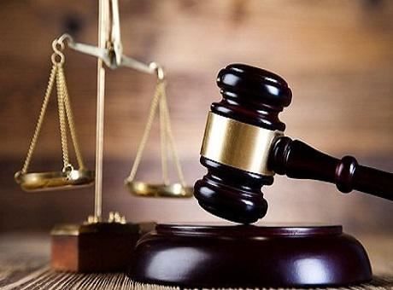
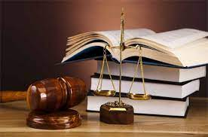

UNIVERSIDAD DE ARTEMISA
DERECHO PENAL GENERAL PARTE I
El delito.
Concepto: Tabú, pecado, herejía, blasfemia...
Corriente
Positivista
(Antropológico: Lombrosio y su teoría del hombre delincuente;
Sociológica: El delito como fenómeno natural; Normativista: la Ley define la culpa y propone una sanción)
Corriente
Iusnaturalista
(se violan derechos inherentes a la naturaleza humana)
Corriente material
(incorpora elementos sociales; de ataque a las relaciones sociales)
Insignificancia, bagatela…
Artículo 7 del Código penal
Soluciones alternativas
Acción
Omisión
(1)
Socialmente
Lesivo
(2)
Sancionado en la Ley (punible)
(4)
Culpable
(3)
Comportamiento humano, hacer o no
Derecho de actos y no de personas; potencia daño real o potencial al bien jurídico
Juicio de reproche
Medida de la pena; amplio catalogo de sanciones

